Slide 1
Inatel cas@viva
Excel Avançado

Slide 2

Excel
Aula 4: Tratamento de dados

Slide 3
O que é ciência de dados?
A Ciência de Dados, de forma básica, é para entender e explorar informações escondidas nos dados que temos.
Imagine que você está lidando com uma grande lista de números ou informações, e quer visualizar ou somar uma condição específica de dados.
É aqui que entra a Ciência de Dados, e podemos começar a entender isso de maneira fácil!

Slide 4
Pra que usar a ciência de dados?
A Ciência de Dados nos ajuda a tomar decisões mais inteligentes. Essas ferramentas não apenas tornam nossas análises mais precisas, mas também nos ajudam a tomar decisões informadas, algo essencial na vida cotidiana e nos estudos.
Com a Ciência de Dados, estamos transformando números em conhecimento!

Slide 5

Explorando o Poder do Tratamento de Dados
Nesta aula, mergulharemos no essencial processo de tratamento de dados no Excel. O tratamento adequado é fundamental para garantir a precisão, consistência e utilidade dos dados em nossas análises.

Slide 6
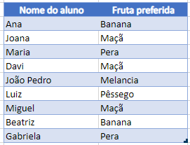
Filtrando Dados
Quando falamos sobre a função de filtro no Excel, é como ter uma lupa mágica para ver exatamente o que desejamos em meio a um mar de informações.
Vamos imaginar que temos uma tabela de
informações sobre a preferência de frutas
dos alunos da turma, e queremos visualizar
apenas quem prefere maçãs.

Slide 7
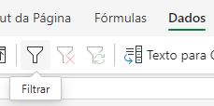
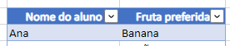
Filtrando Dados
Ativando o Filtro:
Selecione qualquer célula dentro da tabela.
Vá até a guia "Dados" e clique em "Filtrar" (um ícone de funil).
Agora, você verá pequenas setas ao lado de cada cabeçalho de coluna.

Slide 8
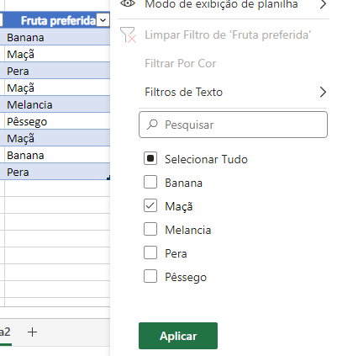
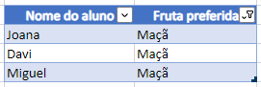
Filtrando Dados
Filtrando por Maçãs:
Clique na seta ao lado da coluna "Fruta".
Desmarque "Selecionar Tudo" e marque apenas "Maçã". Clique em “Aplicar”.

Slide 9

Ordenação de dados
A ordenação no contexto do Excel é uma funcionalidade que organiza os dados em uma tabela com base em critérios específicos. Essa ferramenta permite classificar informações de maneira ascendente (do menor para o maior) ou descendente (do maior para o menor), facilitando a visualização e análise de dados de forma
mais organizada.

Slide 10
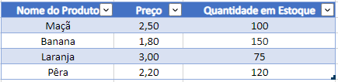
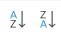
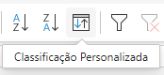
Ordenação de dados
Imagine que você tem uma lista de informações sobre diferentes produtos e deseja organizá-la de forma que seja mais fácil entender e analisar.
É possível usar um atalho pra ordenar em crescente ou decrescente:
Mas se precisar de uma ordenação mais complexa, usar:

Slide 11
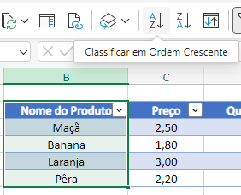
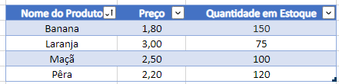
Ordenação de dados
Selecione a coluna que deseja ordenar, vá até “Dados” > selecione a ordem que deseja:
Nesse caso, o nome das frutas foi ordenado em ordem alfabética:

Slide 12
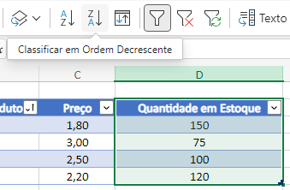
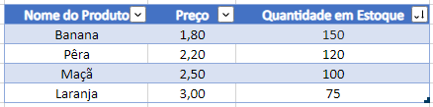
Ordenação de dados
Se o objetivo fosse para identificar quais frutas não precisam ser repostas no estoque, a análise seria realizada de forma decrescente, do maior para o menor, na “Quantidade em Estoque”, sendo assim:

Slide 13

Tratando dados com fórmulas
Na parte de tratar dados com fórmulas, vamos aprender a usar ferramentas específicas, como CONT.SE, SOMASE e MÉDIASE, para lidar com informações de maneira prática e direta. Essas fórmulas são como atalhos inteligentes que nos ajudam a contar,
somar, calcular médias e analisar dados de
forma simples. Vamos simplificar a maneira
como lidamos com as informações nas nossas
planilhas do Excel.

Slide 14
CONT.SE
A função CONT.SE no Excel é como ter um assistente pessoal que conta automaticamente dados específicos para você. Em vez de contar todos os itens em uma lista, a CONT.SE permite que você conte apenas aqueles que atendem a uma condição que você define. É uma ferramenta incrivelmente útil para focar nas informações que realmente importam. Vamos explorar como essa fórmula torna a contagem de dados mais inteligente e eficiente.

Slide 15
CONT.SE
FÓRMULA:
=CONT.SE(intervalo, "critério")
intervalo: O intervalo de células que você deseja avaliar.
critério: A condição que deve ser atendida para que a célula seja contada.
Por exemplo, se você deseja contar quantas células em um intervalo (A1:A10) contêm o valor "Aprovado", a fórmula seria:
=CONT.SE(A1:A10, "Aprovado")

Slide 16
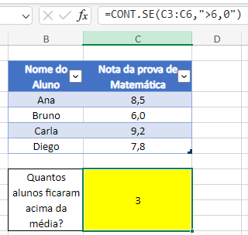
CONT.SE
Exemplo: Imagine que você tem uma lista com as notas da prova de matemática dos alunos e quer descobrir quantos alunos conseguiram notas acima da média. Suponha que a média estipulada pela escola é 6,0.
Vamos utilizar a função CONT.SE para
realizar essa tarefa de forma eficiente:
=CONT.SE(C3:C6,">6,0")

Slide 17
SOMASE
O SOMASE no Excel é como ter um contador especializado que só adiciona os valores que atendem a uma condição específica. Seja somando vendas de um produto específico, totalizando gastos em uma categoria específica ou calculando notas acima de um certo ponto, o SOMASE proporciona uma abordagem precisa e eficiente para suas necessidades de soma condicional. Vamos explorar como essa função torna a soma de dados mais flexível, permitindo que você concentre sua análise nos elementos que realmente importam.

Slide 18
SOMASE
FÓRMULA:
=SOMASE(intervalo, "critério", intervalo_soma)
intervalo: O intervalo de células que você deseja avaliar.
critério: A condição que deve ser atendida para que a célula seja somada.
intervalo_soma: (opcional) O intervalo que contém os valores que serão somados.
Por exemplo, se você quiser somar as vendas apenas para o produto "A" em um intervalo de produtos (A2:A10) e as vendas correspondentes estiverem em B2:B10, a fórmula seria:
=SOMASE(A2:A10, "A", B2:B10)
Essa fórmula somará os valores em B2:B10 apenas para as linhas em que o produto na coluna A seja igual a "A".

Slide 19
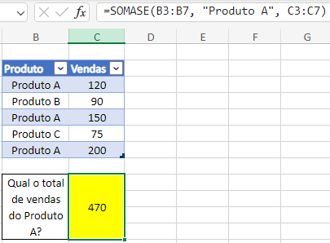
SOMASE
Exemplo: Vamos considerar que você está gerenciando as vendas de uma loja e deseja calcular o total de vendas de um produto específico, como "Produto A".
Vamos utilizar a função SOMASE para
realizar essa tarefa:
=SOMASE(B3:B7, "Produto A", C3:C7)

Slide 20
MÉDIASE
No Excel, o MÉDIASE permite calcular a média de um conjunto de dados apenas quando condições específicas são atendidas. Imagine que você precise determinar a média de notas dos alunos que passaram em uma disciplina. O MÉDIA.SE faz exatamente isso, oferecendo uma abordagem precisa para calcular médias seletivas, tornando a análise de dados ainda mais refinada. Vamos explorar como essa função se destaca ao calcular médias somente quando necessário, simplificando a interpretação dos resultados.

Slide 21
MÉDIASE
FÓRMULA:
=MÉDIASE(intervalo, "critério", média_intervalo)
intervalo: O intervalo de células que você deseja avaliar.
critério: A condição que determina quais células no intervalo serão usadas para calcular a média.
média_intervalo: (opcional) O intervalo que contém os valores sobre os quais você deseja calcular a média.
Por exemplo, se você quiser calcular a média das vendas apenas para o produto "A" em um intervalo de produtos (A2:A10) e as vendas correspondentes estiverem em B2:B10, a fórmula seria:
=MÉDIASE(A2:A10, "A", B2:B10)
Essa fórmula calculará a média dos valores em B2:B10 apenas para as linhas em que o produto na coluna A seja igual a "A".

Slide 22
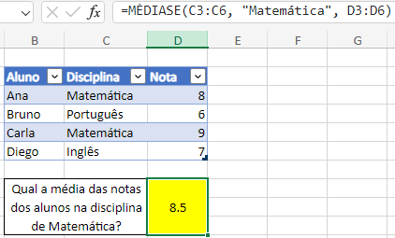
MÉDIASE
Exemplo: Suponha que você tenha uma tabela com as notas dos alunos em diferentes disciplinas e deseja calcular a média apenas das notas dos alunos na disciplina de Matemática.
Vamos usar a função MÉDIASE para
realizar essa tarefa:
=MÉDIASE(C3:C6, "Matemática", D3:D6)

Slide 23
Atividade 1
Agora é a sua vez! Vamos realizar alguns exercícios práticos para consolidar o conhecimento adquirido sobre Ordenação e as funções CONT.SE, SOMASE e MÉDIASE no Excel.
Acesse a planilha pelo link: bit.ly/excel-aula12
Faça uma cópia.
Coloque o nome “Aula 4 - Atividade 1”.
Salve o arquivo.

Slide 24
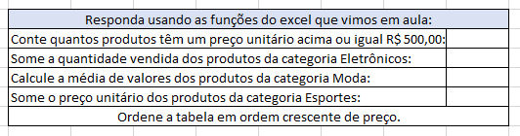
Atividade 1
Usando as funções que vimos nessa aula, respondam as perguntas que estão na mesma planilha. As funções podem ser inseridas onde indica a seta.

Slide 25
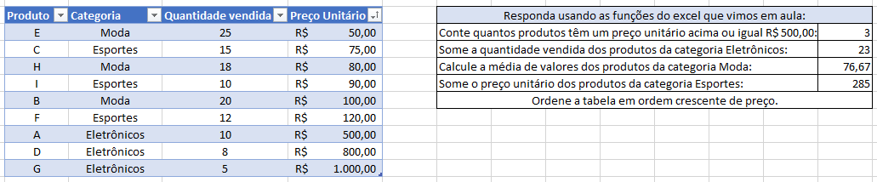
Resposta:

Slide 26
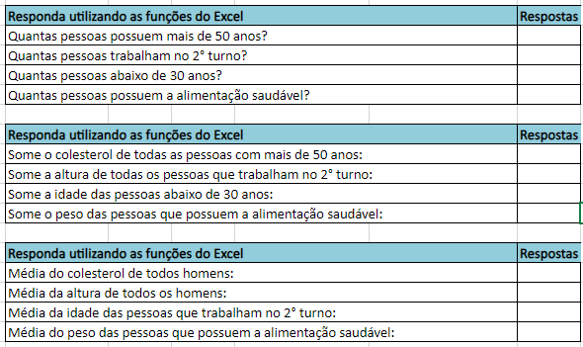
Atividade 2
Na planilha disponibilizada, na sheet “Atividade 2”, responda as questões:

Slide 27
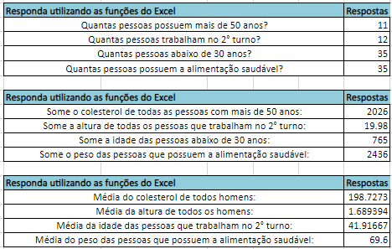
Respostas

Slide 28

Dúvidas??

Slide 29


